Slide 1
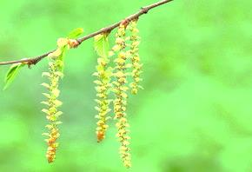
Опытно-экпериментальная деятельность детей во второй младшей группе
«Кораблик»
«Раз –горох, два- горох…»
Воспитатель: Дорошенко И.В.

Slide 2
Цель: формировать основы исследовательской деятельности у младших дошкольников в процессе посадки гороха.

Slide 3
Задачи:
-Уточнить представления детей о горохе как овоще. Познакомить детей с внешними особенностями горошины(круглая, неровная).
-Закрепить знания о потребностях растений в земле, воде и свете.
-Вызвать интерес к посадке растений; желание употреблять горох в пищу, заботиться о своем здоровье; развивать трудовые навыки.

Slide 4
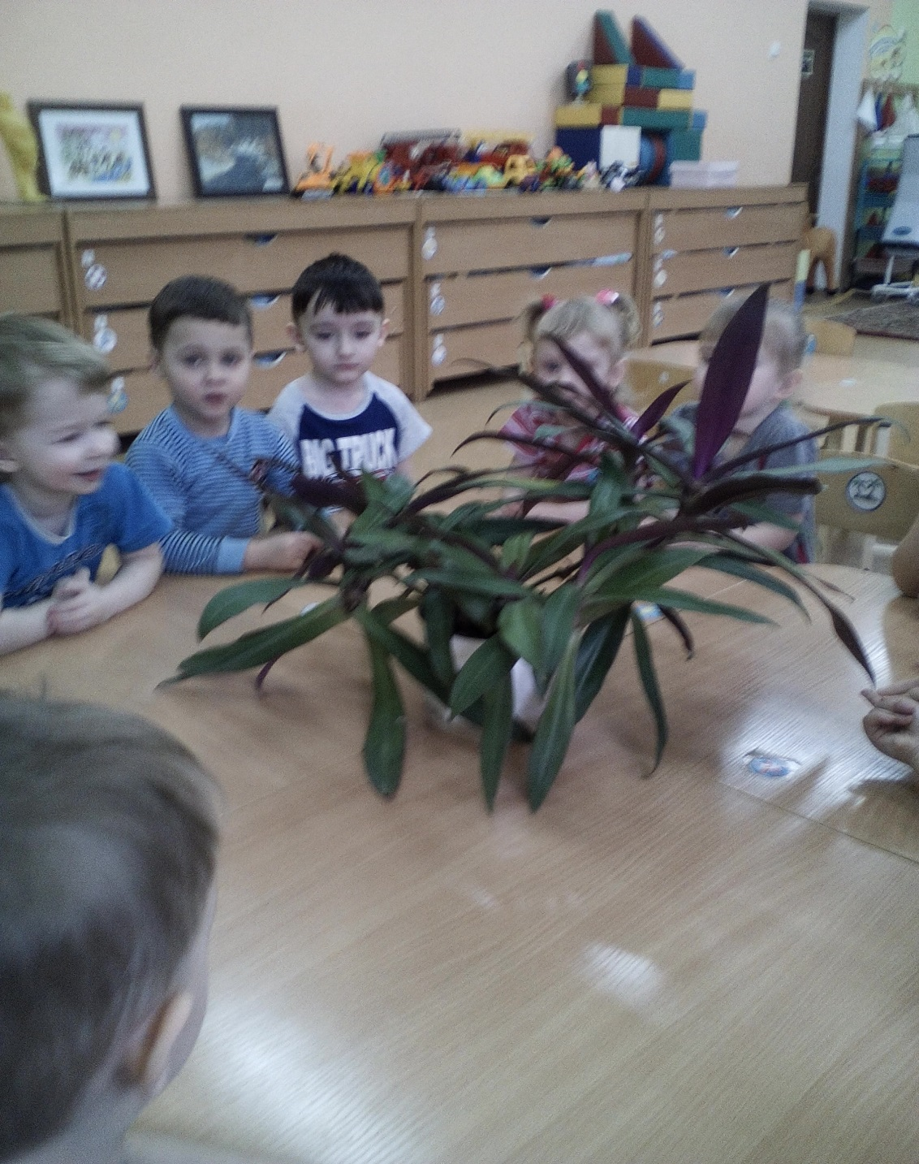

Slide 5
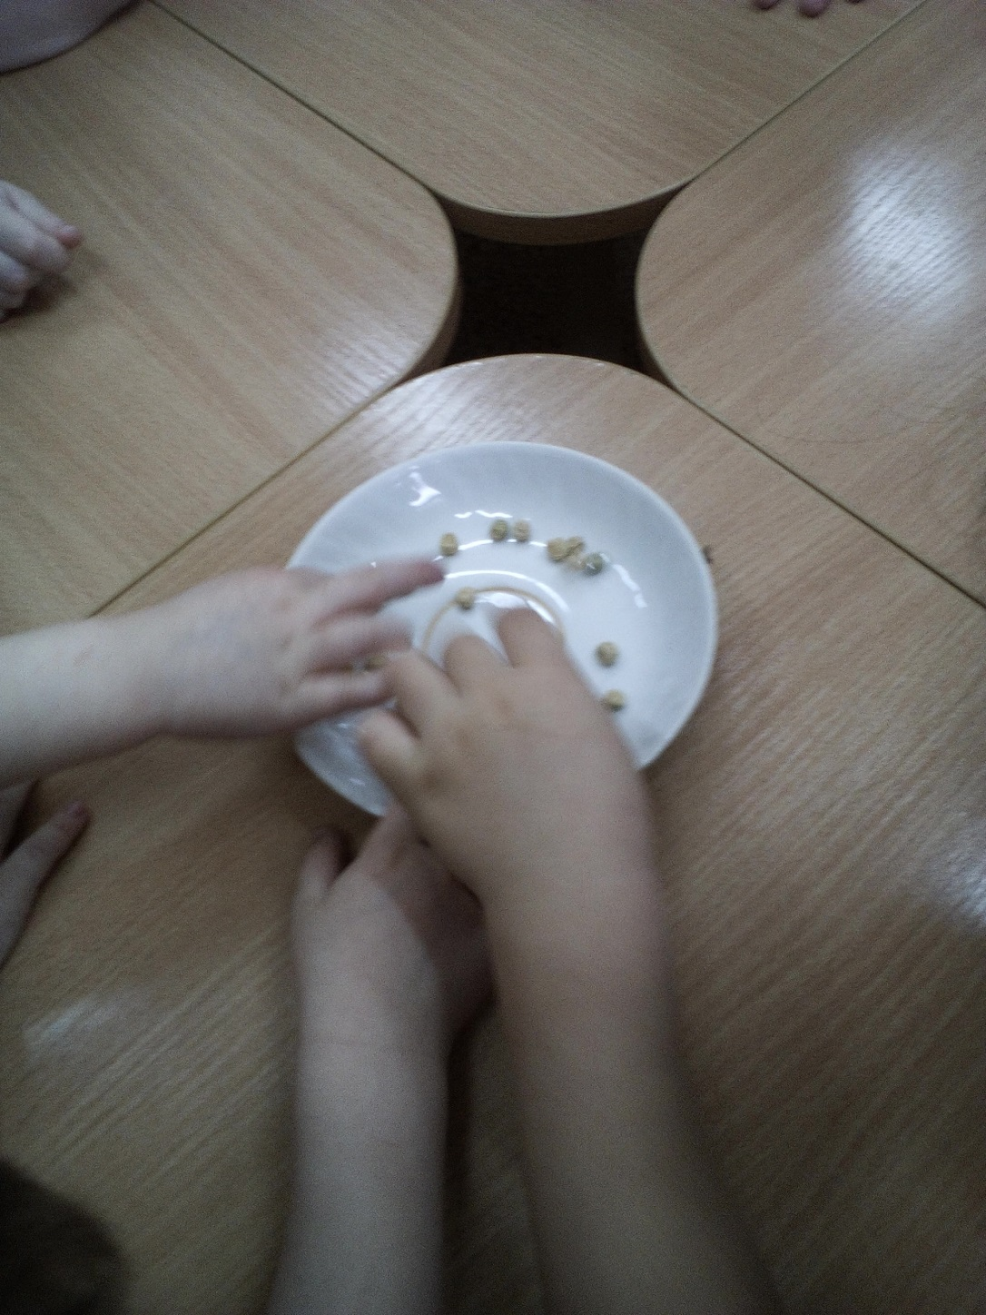
Рассмотрим горошинки…

Slide 6
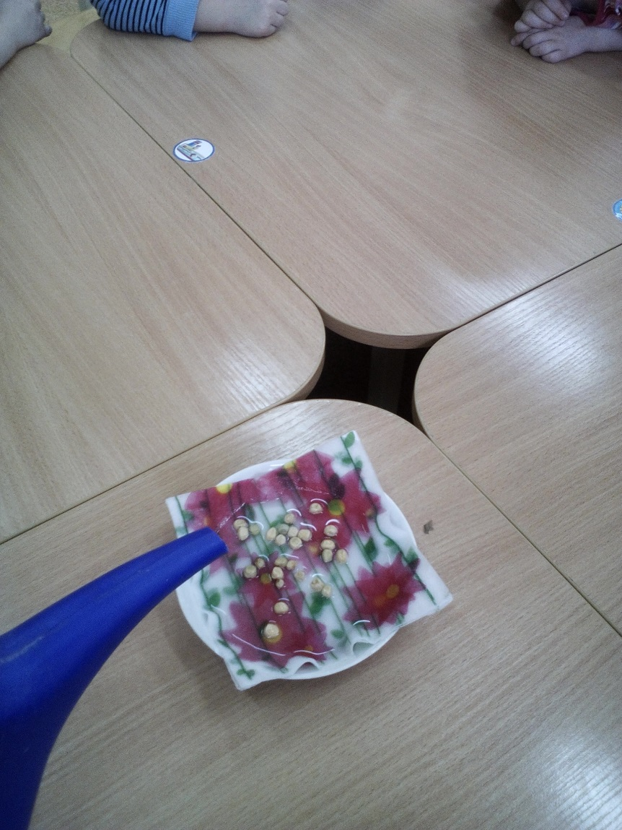
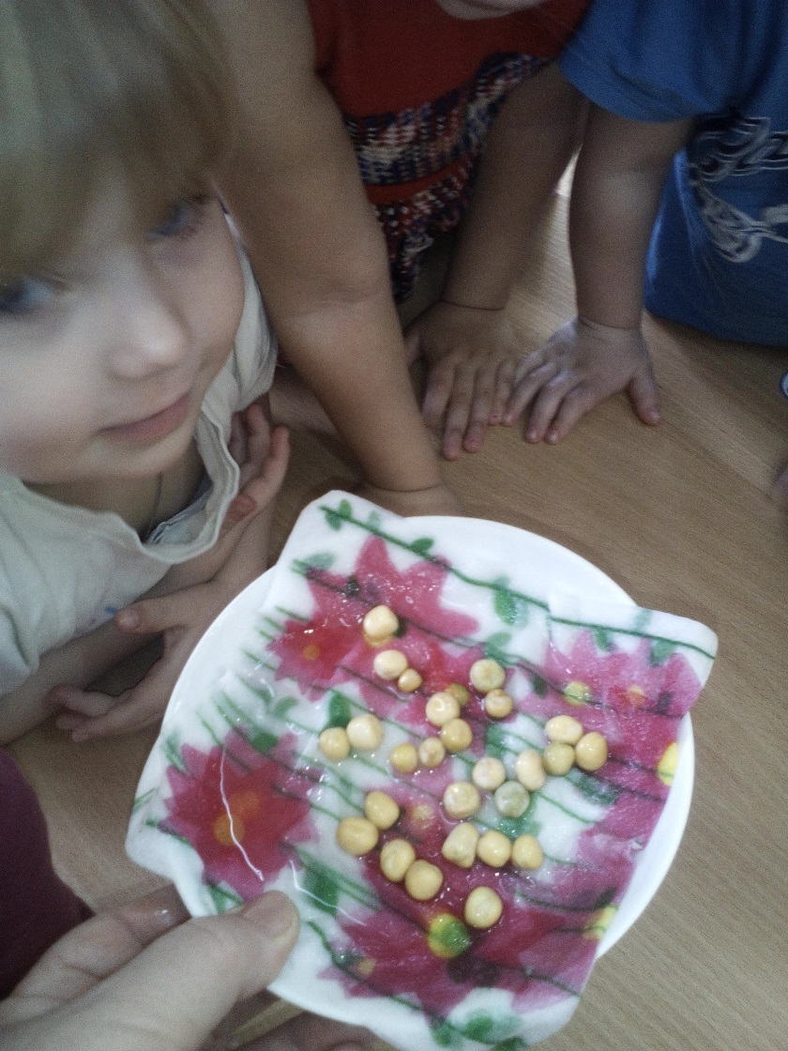
Разбудим горошинки…
Через день…. Они стали ровные и гладкие..

Slide 7
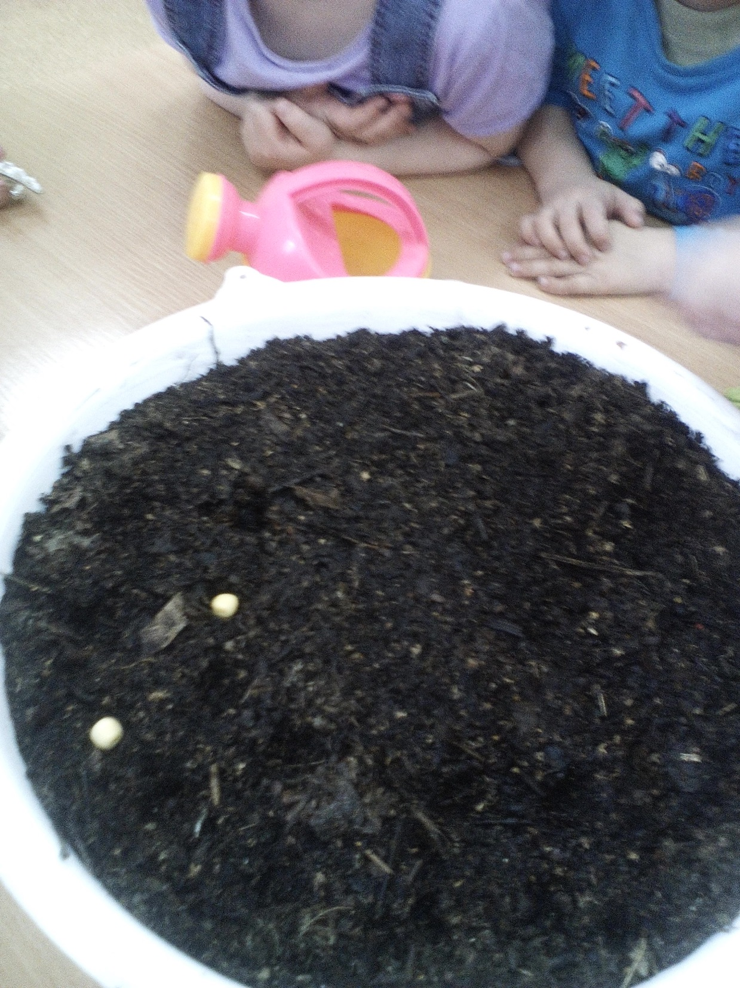

Slide 8
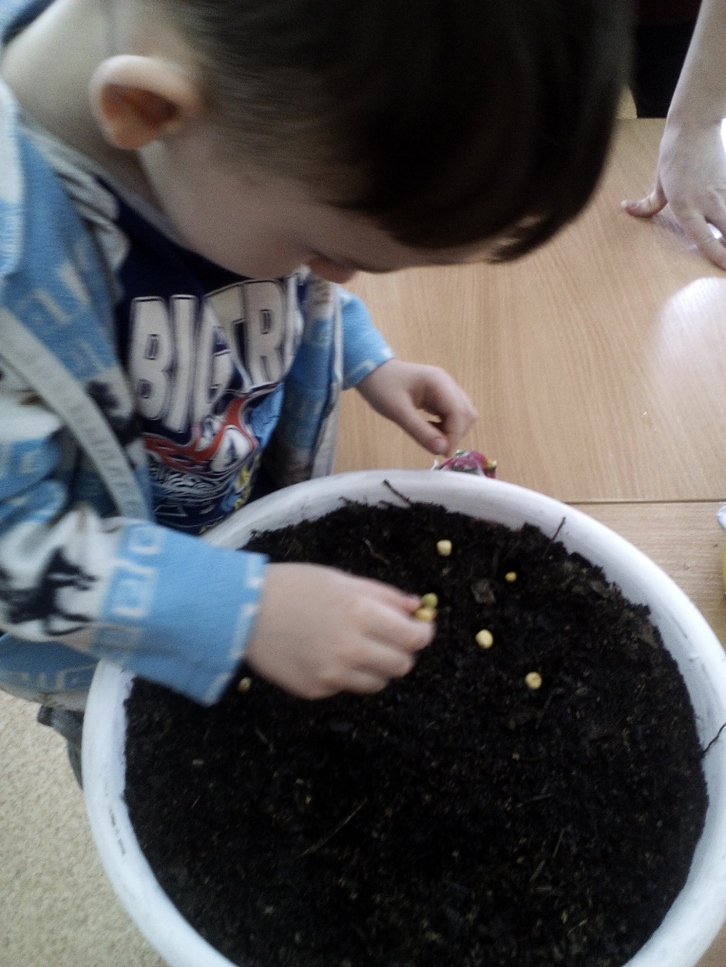
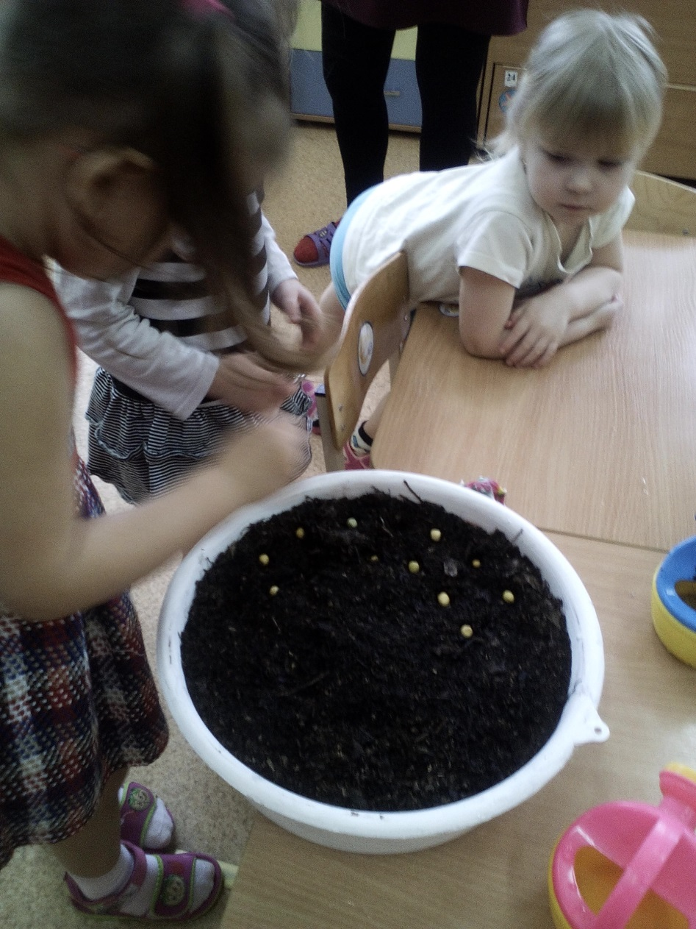
Посадим горошинки в землю…

Slide 9
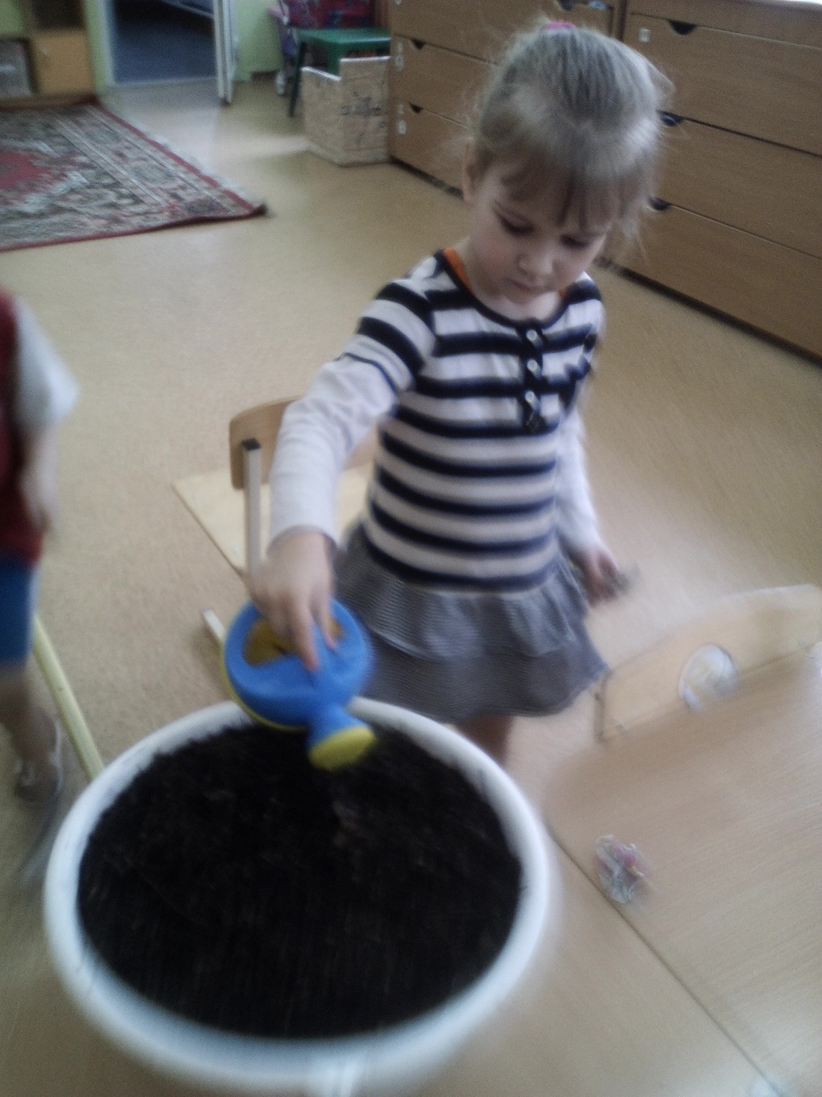
А теперь польем..

Slide 10
Спасибо
за
внимание!

